Slide 1
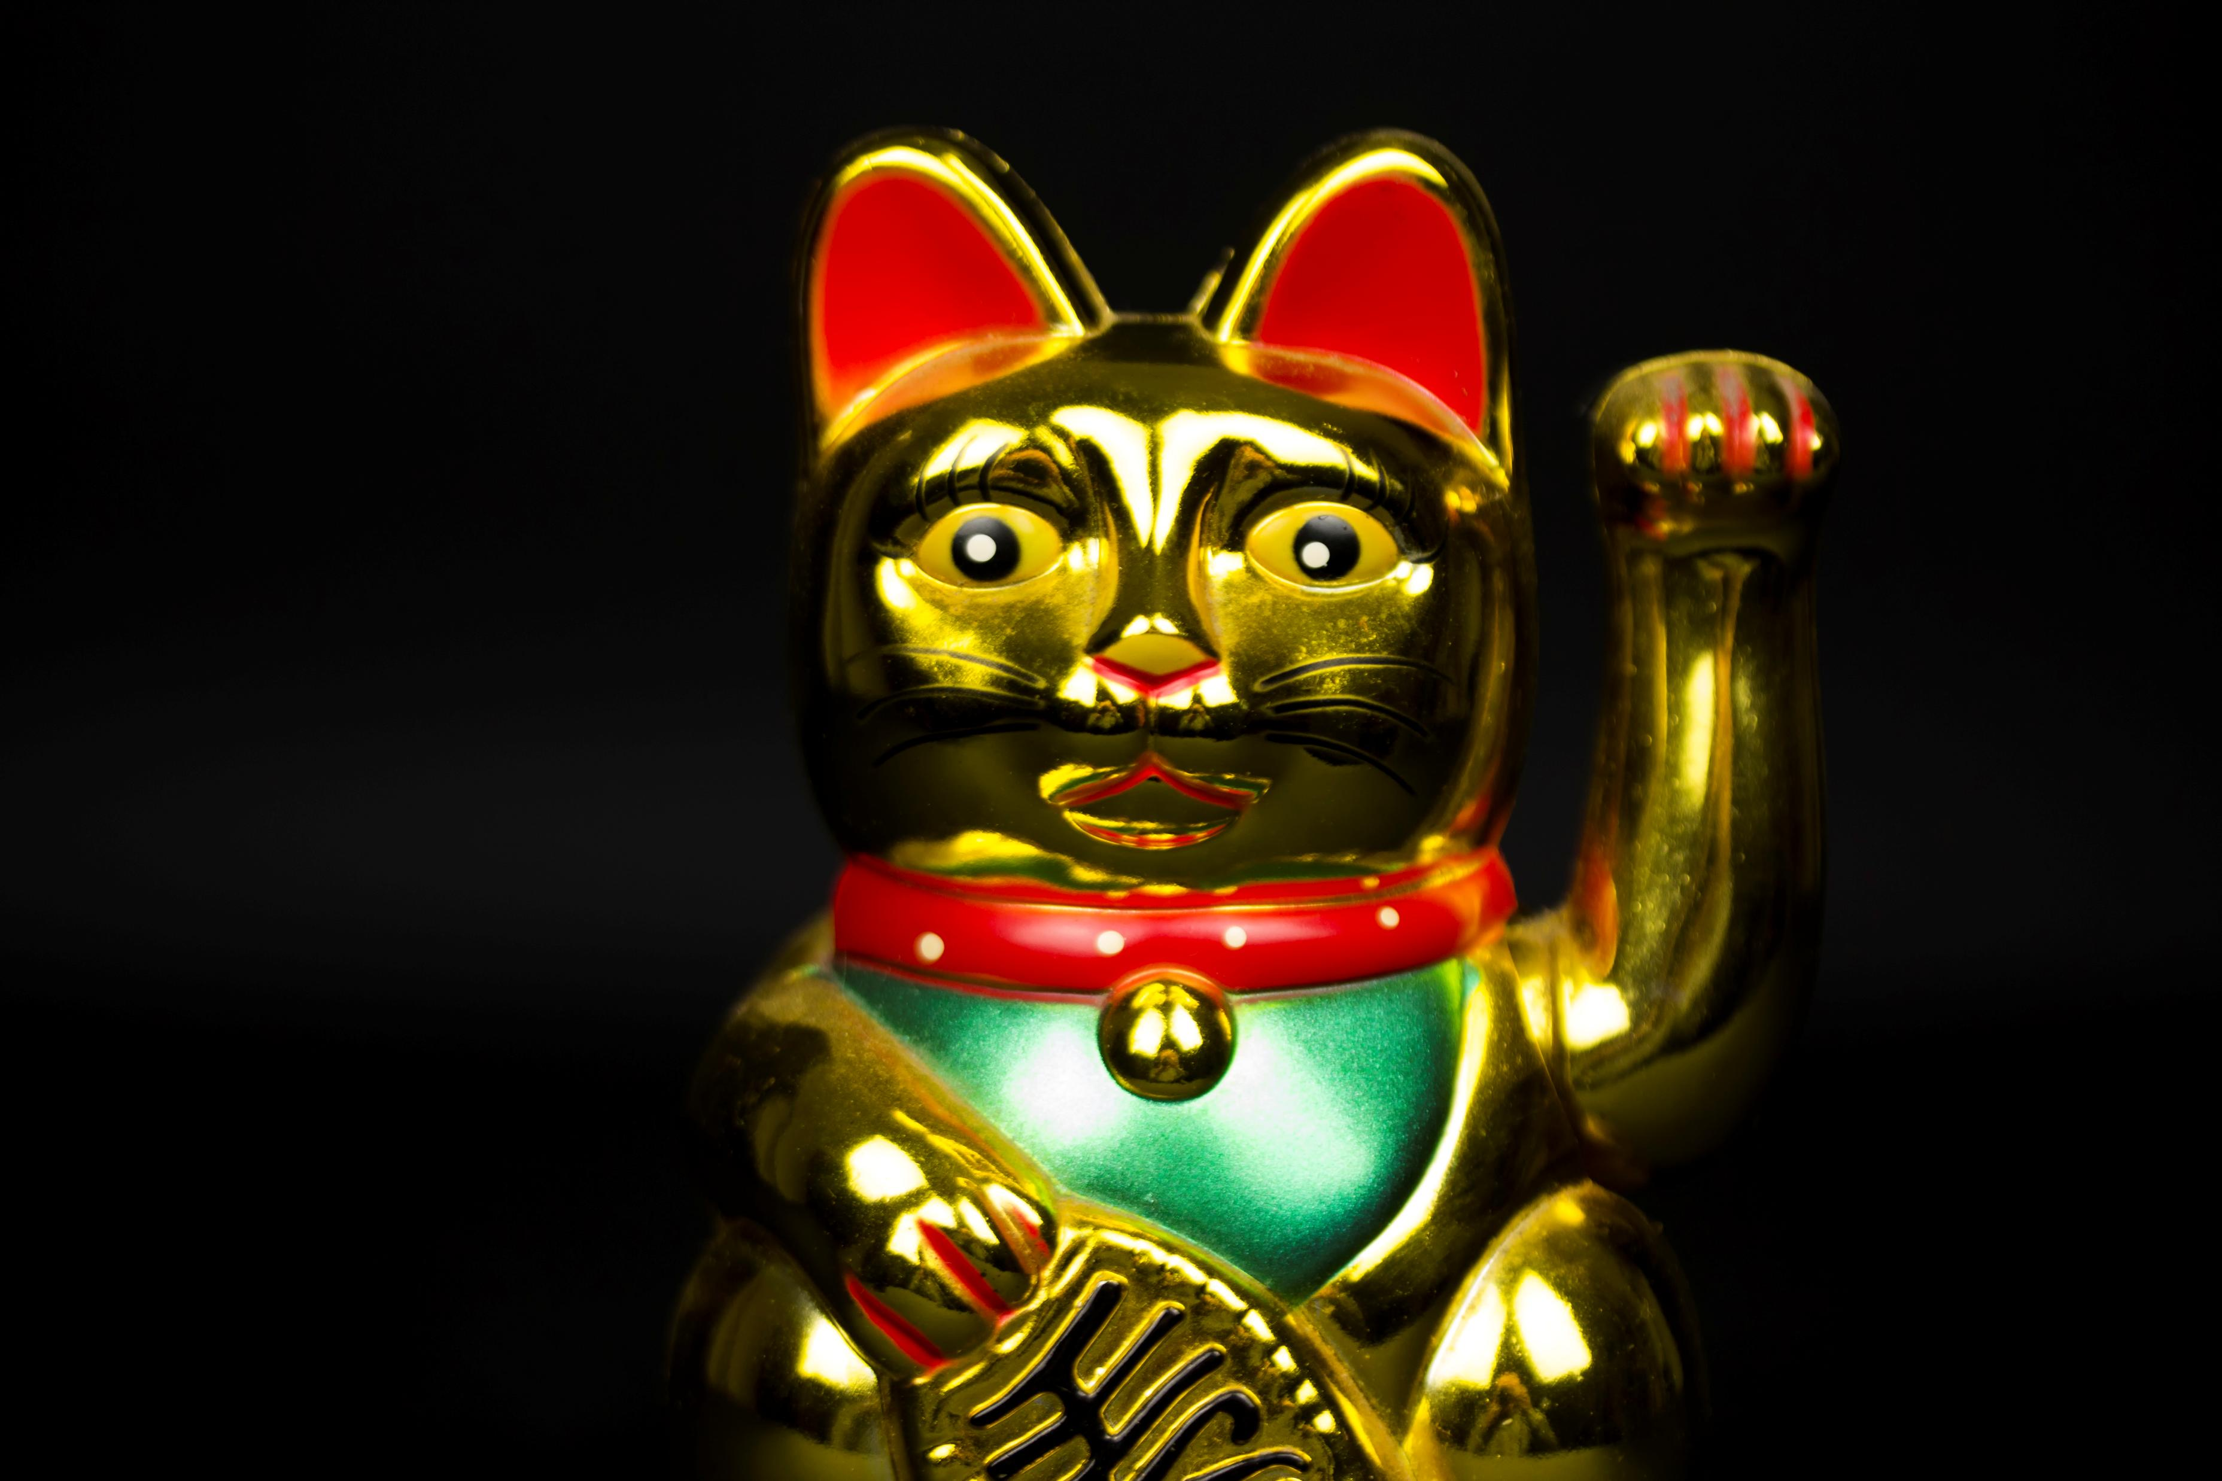
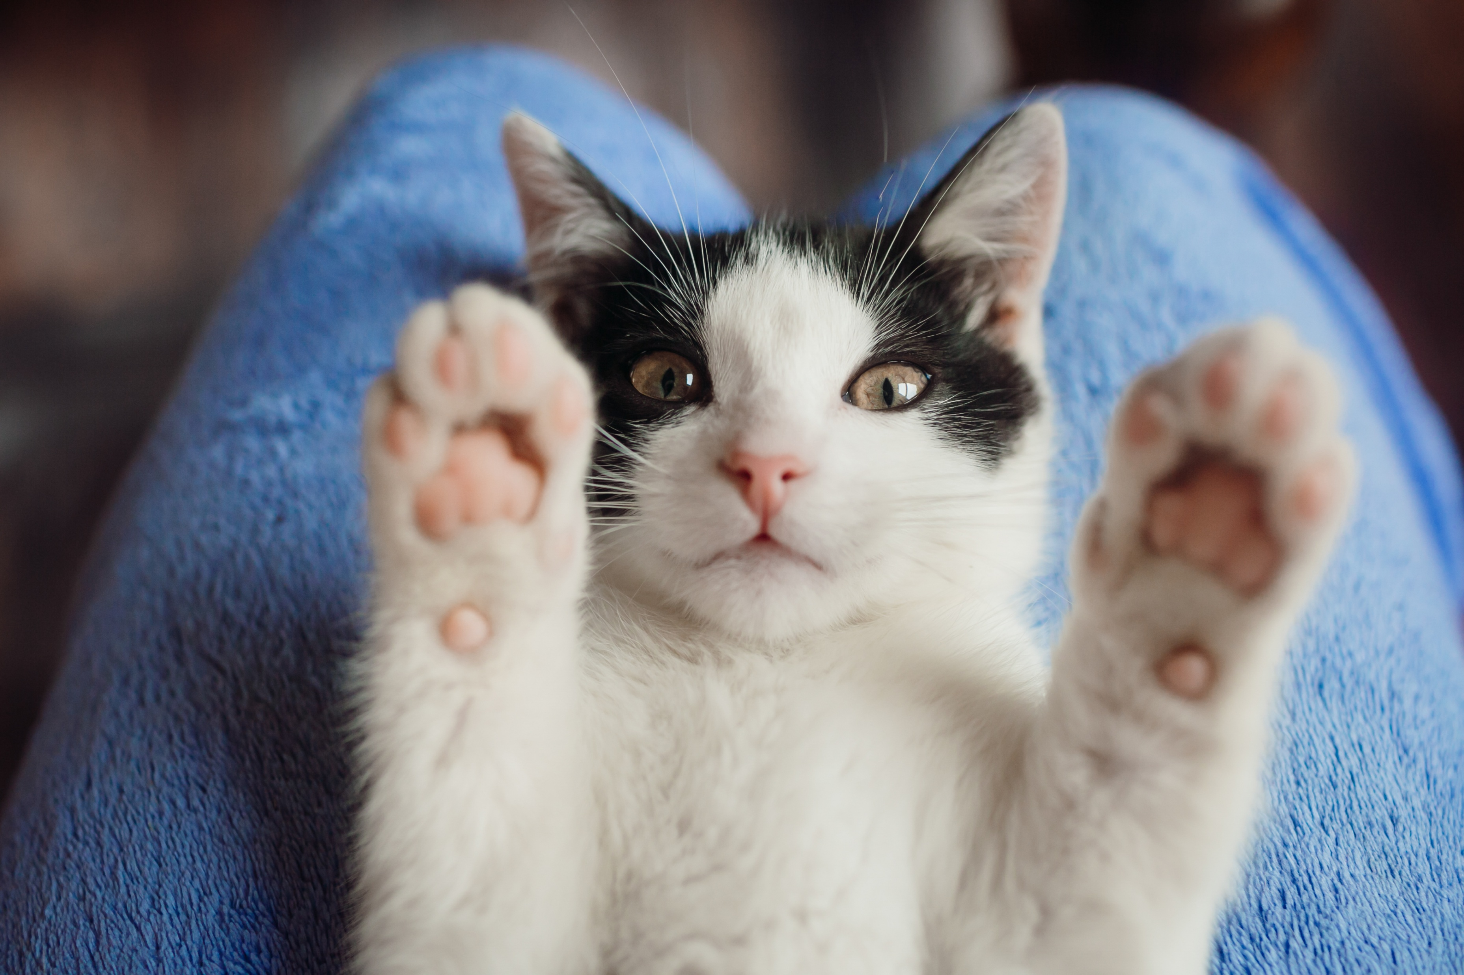

Plan de leçon en trois parties : Les chats à travers l’histoire et les cultures
Niveau : 4e année
Immersion française
Durée : 3 périodes de 50–60 minutes
Domaines : FSL (oral, lecture, écriture), Sciences humaines, Littératie
All images used in this lesson plan are sourced from the Microsoft PowerPoint image library and are used in accordance with Microsoft’s content usage terms.

Slide 2

Utilisation de l'intelligence artificielle
Certains éléments de cette leçon ont été élaborés à l’aide d’outils d’intelligence artificielle, notamment pour générer des idées, organiser des concepts et repérer des ressources pertinentes.
Tout le contenu a été vérifié, adapté et validé afin de répondre aux besoins pédagogiques des élèves et aux attentes du curriculum de français langue seconde en Ontario.

Slide 3
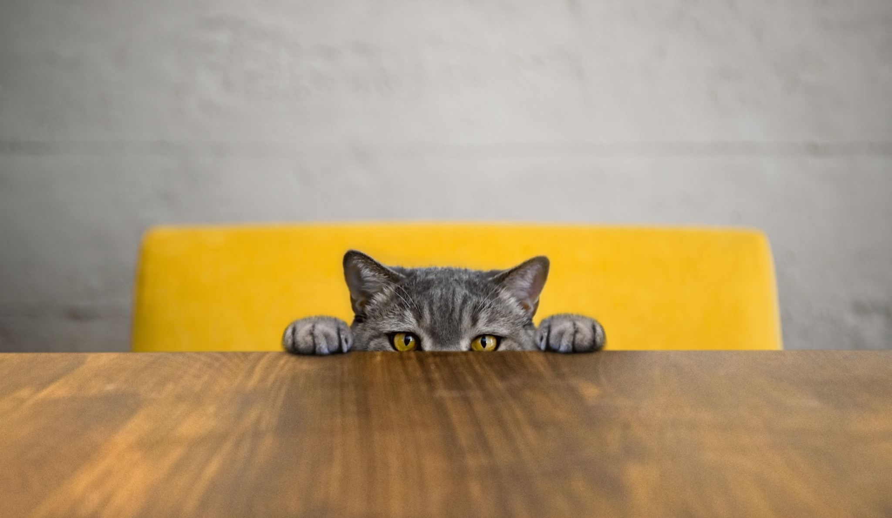
Liens au curriculum FSL: Ontario
(4e année Immersion)
Communication orale
A1.1 : Comprendre des messages oraux variés
A2.2 : Participer à des échanges guidés
A3.1 : Utiliser le vocabulaire approprié
Lecture
B1.1 : Comprendre des textes informatifs simples
B2.1 : Utiliser des stratégies de repérage
Écriture
C1.4 : Organiser des idées pour produire un texte clair
C3.1 : Utiliser le vocabulaire appris dans un contexte précis

Slide 4

Objectifs d’apprentissage
Connaissances
Décrire l’origine des chats domestiques
Expliquer l’importance culturelle des chats dans différentes civilisations
Identifier les caractéristiques d’une race de chat
Compétences linguistiques
Lire un texte informatif en français et en dégager les idées principales
Utiliser un vocabulaire précis (anatomie, comportements, histoire, culture)
Présenter oralement un sujet de recherche
Compétences transversales
Faire une recherche simple
Organiser l’information dans un plan
Présenter devant un groupe

Slide 5
Partie 1 : L’histoire des chats (Lecture + Oral)
Durée : 50–60 minutes
Mise en situation
Projeter des images de chats domestiques, sauvages, anciens dessins égyptiens. Demander :
« Que savez-vous déjà sur les chats »
« D’où viennent-ils selon vous »
« Pourquoi les humains aiment-ils les chats depuis si longtemps »
Sites suggérés:
Chat - Vikidia, l’encyclopédie des 8-13 ans
Contes pour enfants tout savoir sur les chats à lire - fr.hellokids.com

Slide 6
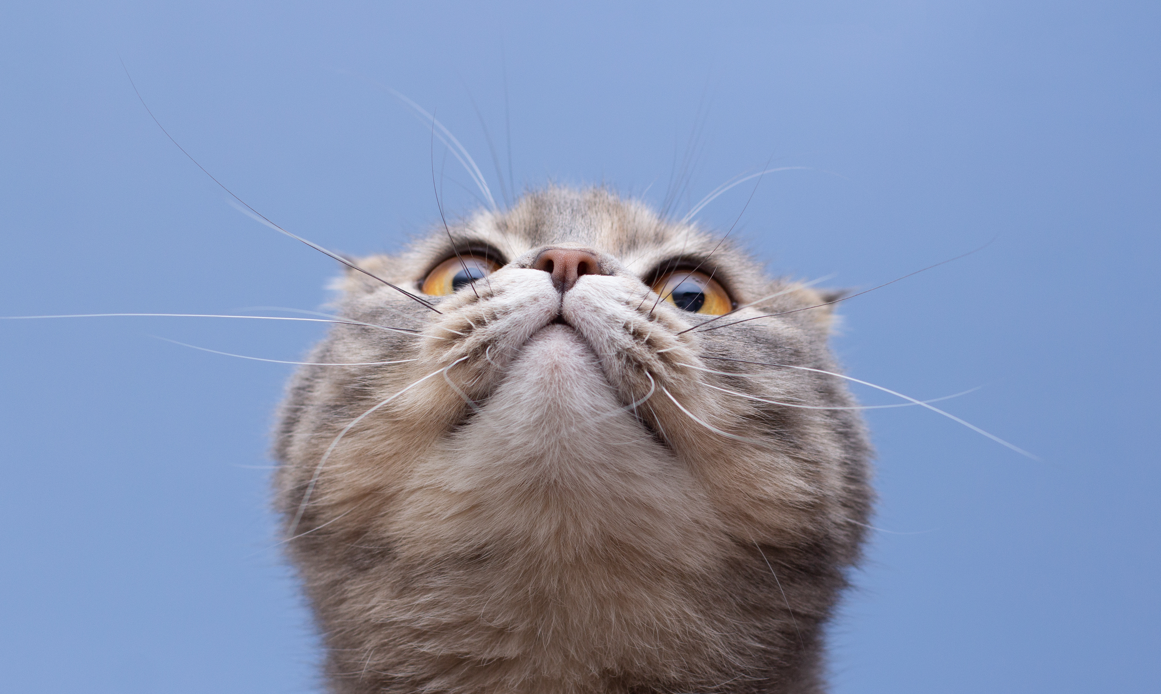
Lecture guidée : L’origine des chats
Lenseignant choisit un des sites suivants pour faire une lecture guidée:
L’histoire du maneki-neko, le chat le plus célèbre au monde | National Geographic | National Geographic
Notre chat domestique à l'origine de la civilisation
Revoir les mots clés
Création d'un mur de mots avec les mots importants de l'article

Slide 7
Vocabulaire essentiel
domestication
félin
prédateur
espèce
ancêtre
Les élèves ajoutent des mots pour écrire des phrases.
Voici des exmples de phrases:
Le chat domestique descend du chat sauvage d’Afrique, son ancêtre le plus proche.
Dans l’Égypte ancienne, le chat était considéré comme un animal sacré et un symbole de protection.
Chaque race de chat possède des caractéristiques physiques uniques, comme la longueur du pelage ou la forme des oreilles.
Les chats sont des félins très agiles, capables de chasser grâce à leurs sens très développés.
Aujourd’hui, le chat est un compagnon apprécié dans de nombreuses cultures à travers le monde.

Slide 8
Texte informatif: les chats à travers l'histoire
Le chat domestique vit avec les humains depuis des milliers d’années. Les premiers chats apprivoisés venaient du Moyen-Orient, où ils aidaient les gens à protéger les récoltes en chassant les souris. Grâce à leur utilité, les chats sont rapidement devenus des compagnons appréciés dans de nombreuses régions du monde.
Dans l’Égypte ancienne, les chats étaient considérés comme des animaux sacrés. Ils représentaient la protection et la chance, et certaines familles les honoraient comme des membres importants de la maison. Plus tard, dans d’autres cultures, les chats ont parfois été associés à des légendes, à la magie ou à des symboles de bonne fortune.
Aujourd’hui, les chats sont parmi les animaux de compagnie les plus populaires au monde. Il existe de nombreuses races, chacune avec ses propres caractéristiques physiques et comportements. Malgré leurs différences, tous les chats gardent des instincts de chasseurs et une grande agilité.
Les chats occupent donc une place importante dans l’histoire humaine, que ce soit comme protecteurs, symboles culturels ou compagnons fidèles.
Chat — Wikipédia

Slide 9
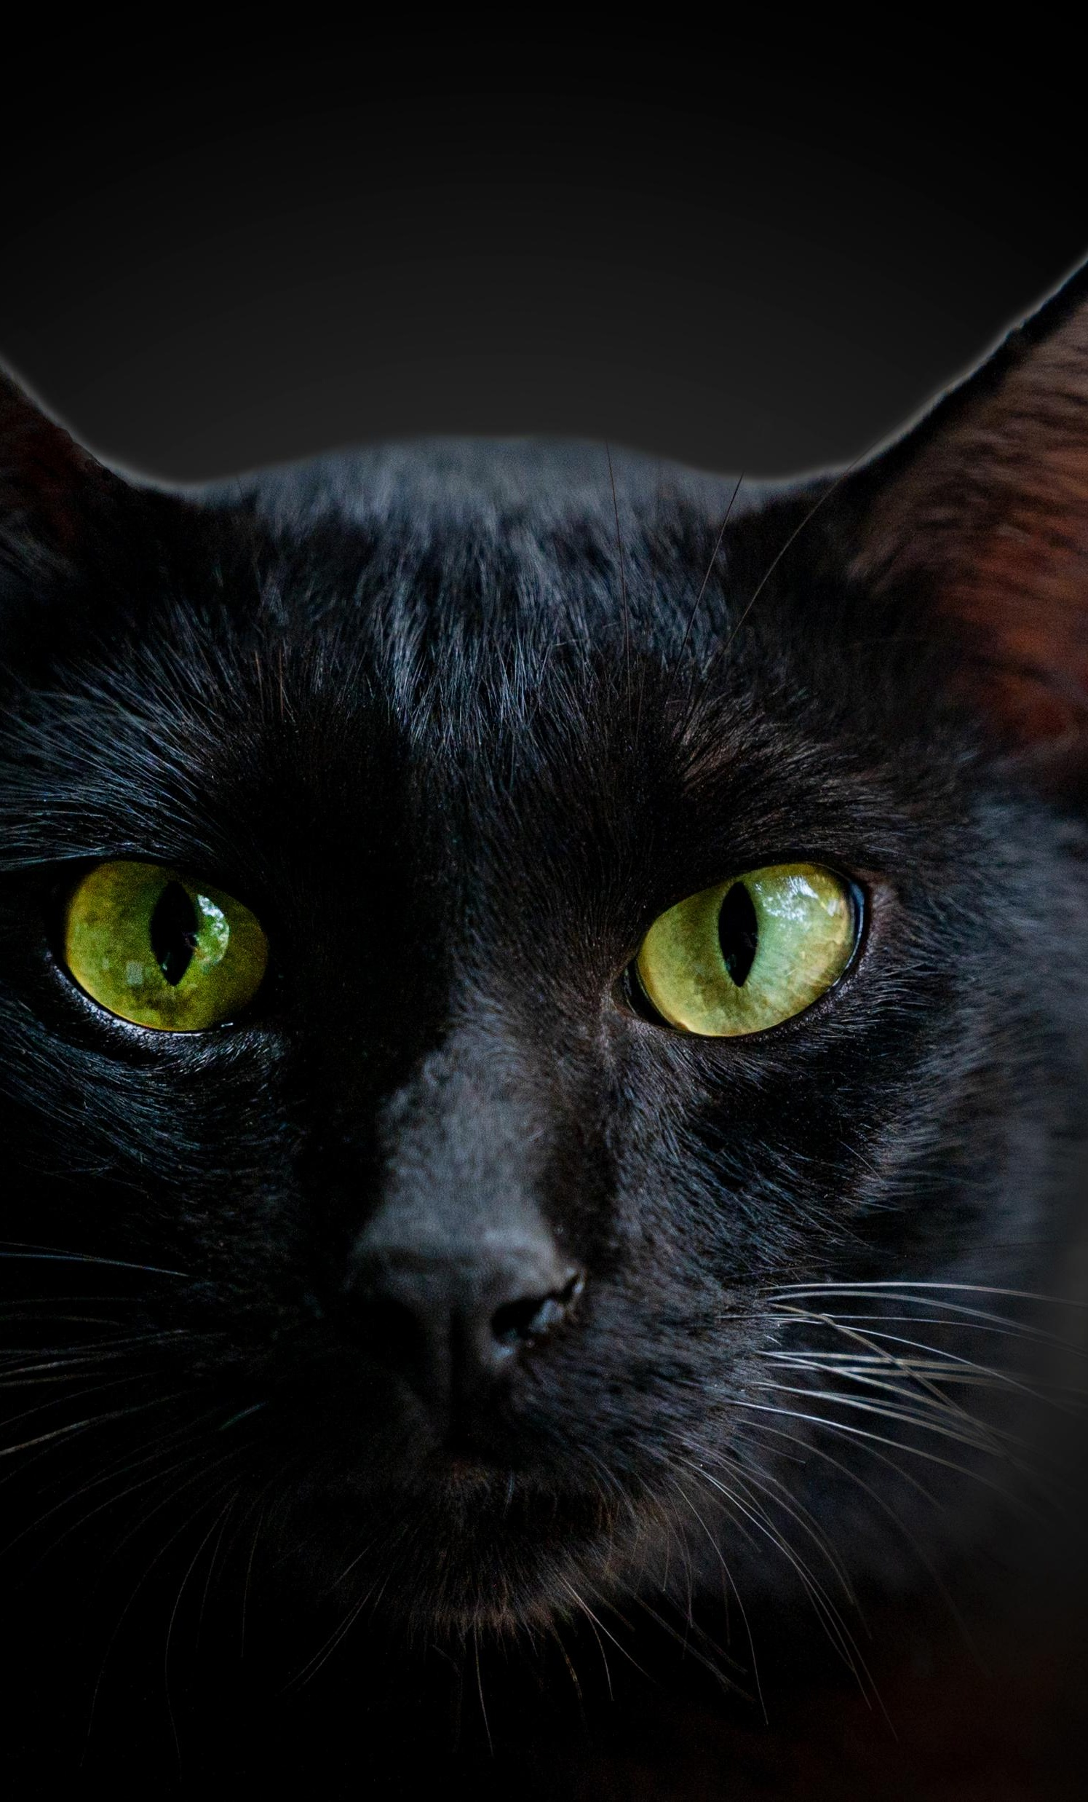
Partie 2 : Les chats dans les cultures du monde (Oral + Lecture + Écriture)
Durée : 50–60 minutes
Mini-leçon : Les chats dans l’histoire culturelle
Présenter un court exposé :
Égypte ancienne : animal sacré, symbole de protection
Japon : maneki-neko (chat porte-bonheur)
Europe médiévale : superstition, parfois associés à la magie
Cultures modernes : animaux de compagnie, symboles dans les médias
Ressources en français
Musée du Louvre – Le chat dans l’Égypte ancienne
NHK World Kids – Maneki-neko (FR)
Encyclopédie Larousse – Chat

Slide 10
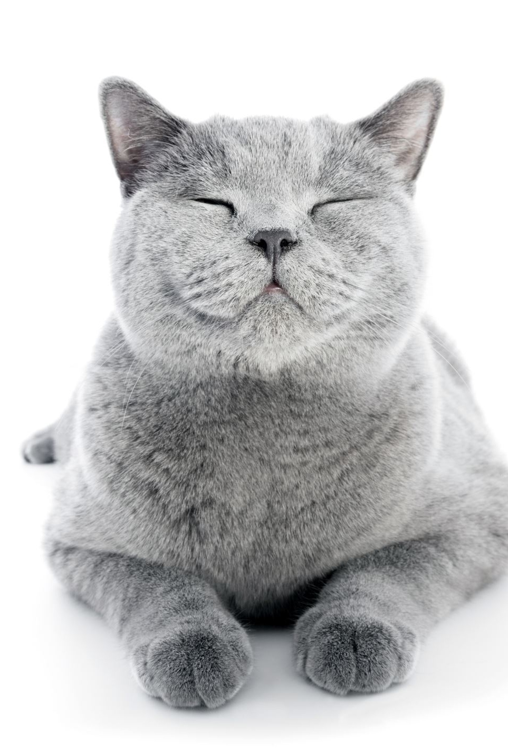
Activité : Carte culturelle des chats
Les élèves complètent une fiche :
Pays / culture
Rôle du chat
Symbole ou croyance
Illustration

Slide 11
Discussion guidée
« Pourquoi les chats ont-ils des significations différentes selon les cultures »
« Comment les humains perçoivent-ils les animaux aujourd’hui »

Slide 12
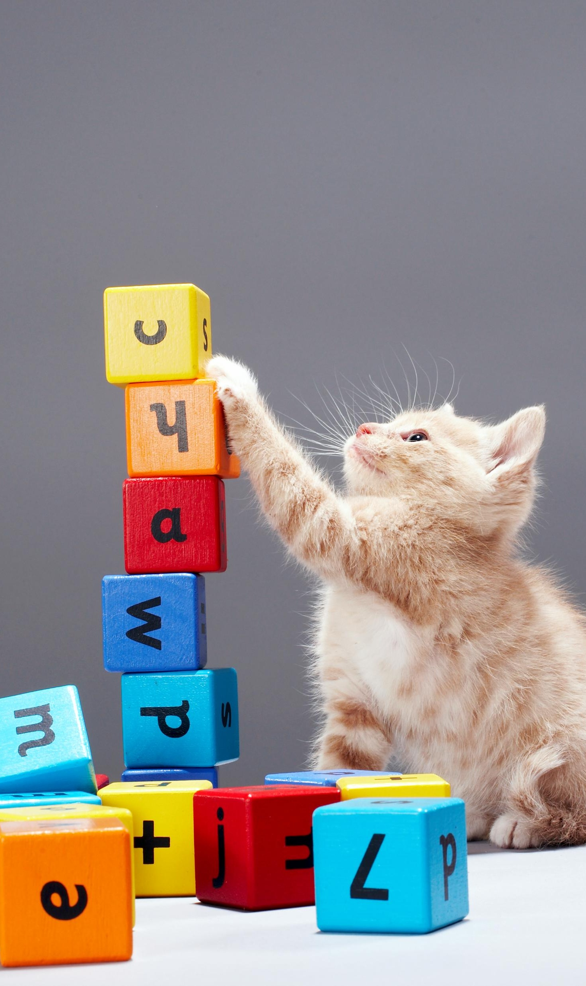
Partie 3 : Projet final – Recherche sur une race de chat (Écriture + Oral)
Durée : 60 minutes + temps de recherche
Présentation du projet
Chaque élève choisit une race de chat et prépare :
un court texte informatif (6–10 phrases)
une affiche ou un diaporama
La recherche doit inclure :
Le nom de la race
L’origine géographique
Les caractéristiques physiques
Le comportement / tempérament
Un fait intéressant
Une image (dessin ou photo libre de droits)

Slide 13
Ressources recommandées
Wamiz – Races de chats
Purina Canada (FR) – Races de chats
Wikimini – Chat (site collaboratif pour enfants)
Bibliothèque scolaire : livres documentaires sur les animaux

Slide 14
Modèle de plan pour le texte
Introduction : « Je vais vous présenter la race… »
Origine
Description physique
Comportement
Fait intéressant
Conclusion

Slide 15
Critères d’évaluation
Oral
Clarté
Prononciation
Utilisation du vocabulaire
Écrit
Organisation du texte
Exactitude des informations
Vocabulaire approprié
Contenu
Recherche complète
Présentation visuelle soignée

Slide 16
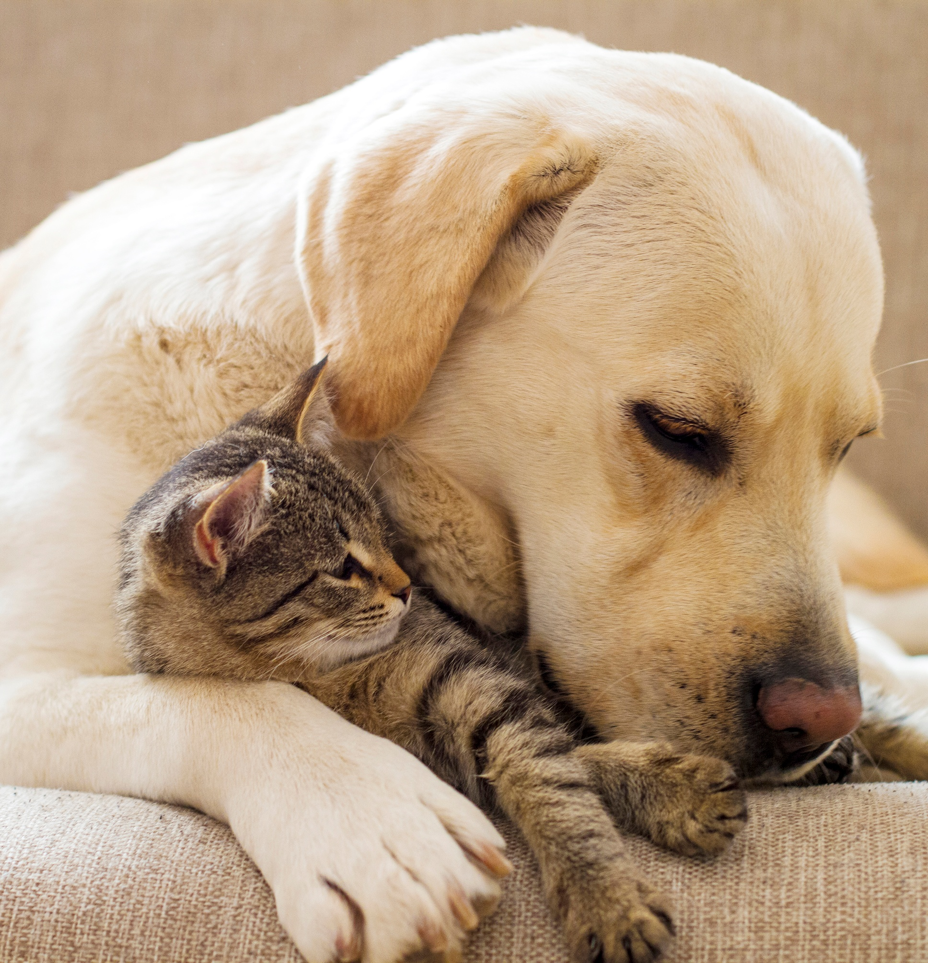
Extensions possibles
Créer un livre collectif : “Les chats du monde”
Faire une ligne du temps de l’histoire des chats
Comparer chats et chiens dans différentes cultures

